Slide 1
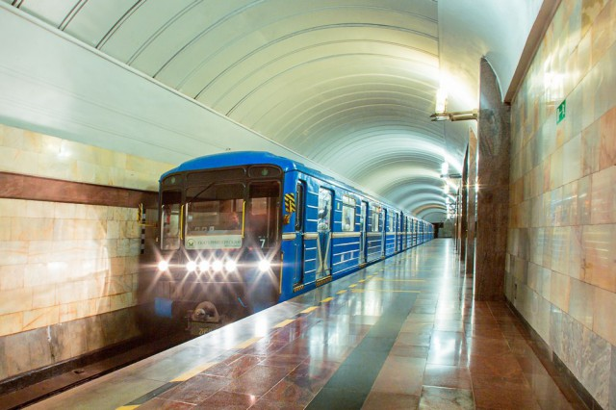
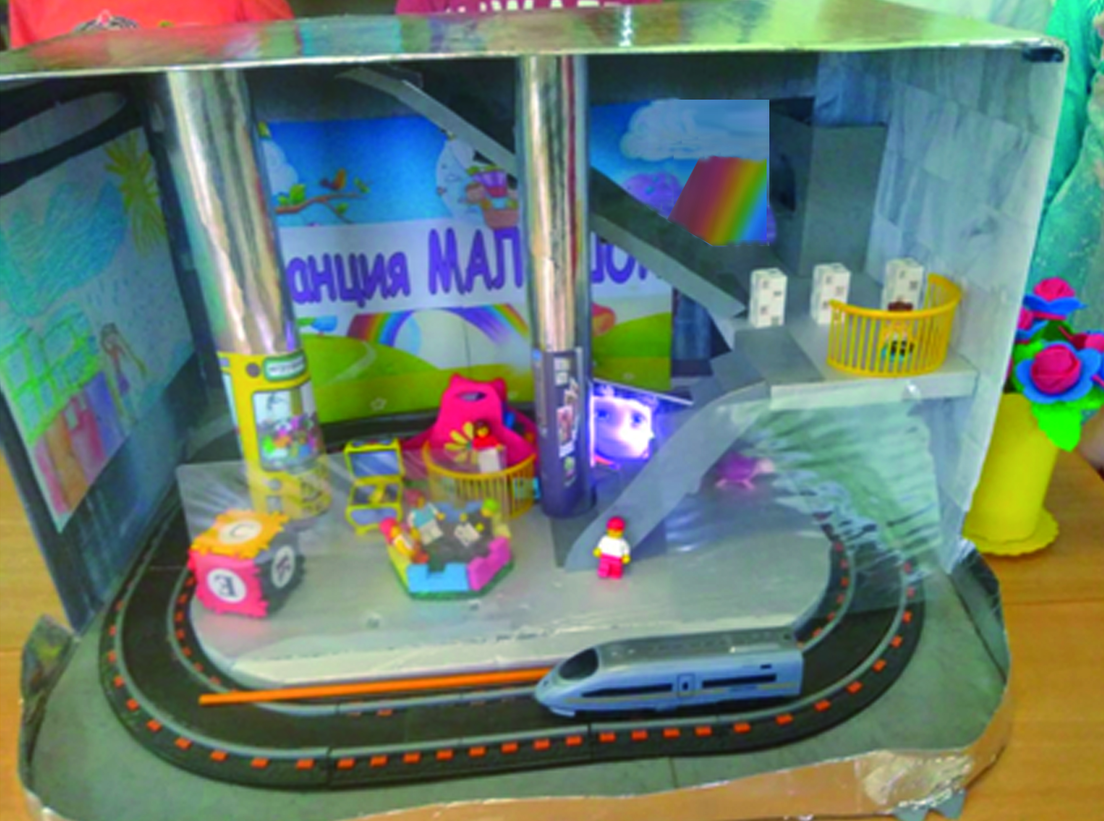
Филиал Муниципального бюджетного дошкольного образовательного учреждения-
детский сад «Детство» детский сад № 536
Познавательно-исследовательский проект станция метро «МАЛЫШОК»
В проекте принимали участие
дети подготовительной группы,
педагоги и родители

Slide 2
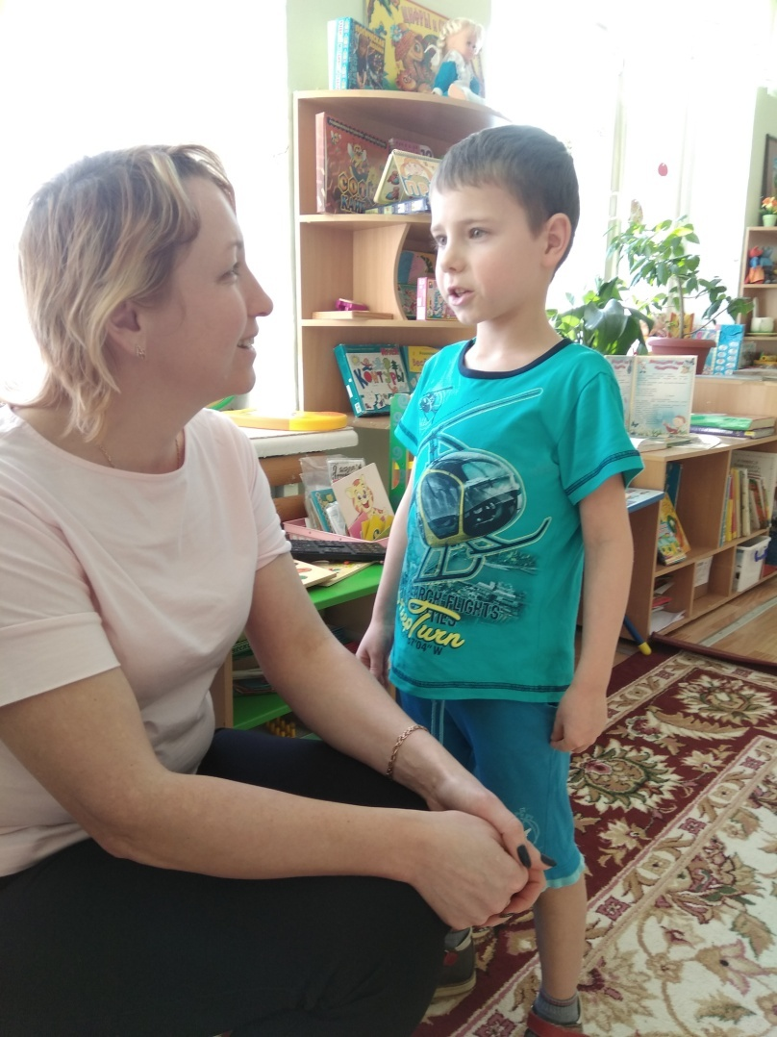
Цель: узнать об истории екатеринбургского метрополитена и построить свою станцию метро. Задачи:
узнать о истории возникновения метро в нашем городе;
создать виртуальную экскурсию о станциях метрополитена
построить макет станции «Малышок».
Проблемный вопрос:
Воспитанник нашей группы Саша, недавно приехал в наш город и первый раз побывал в метро. Его очень впечатлила поездка, и он спросил: «А как появилось метро?»

Slide 3
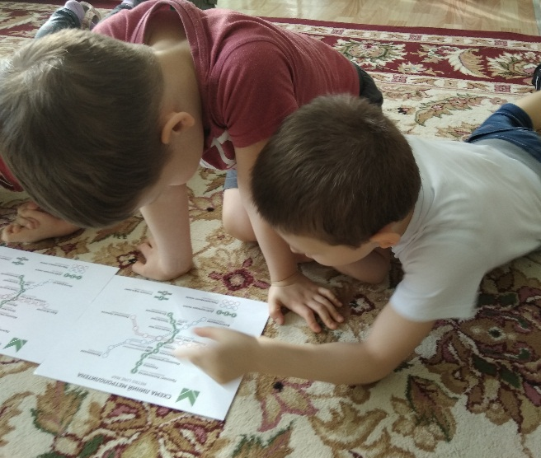
Наша воспитательница рассказала нам об истории строительства екатеринбургского метрополитена
История возникновения Екатеринбургского метрополитена
Познакомились со схемой метро
Закрепили название станций в сюжетно-ролевой игре

Slide 4
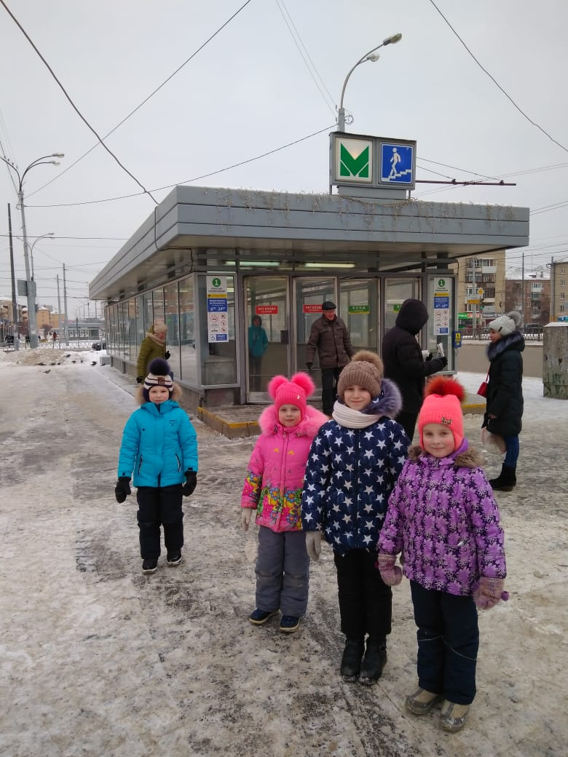
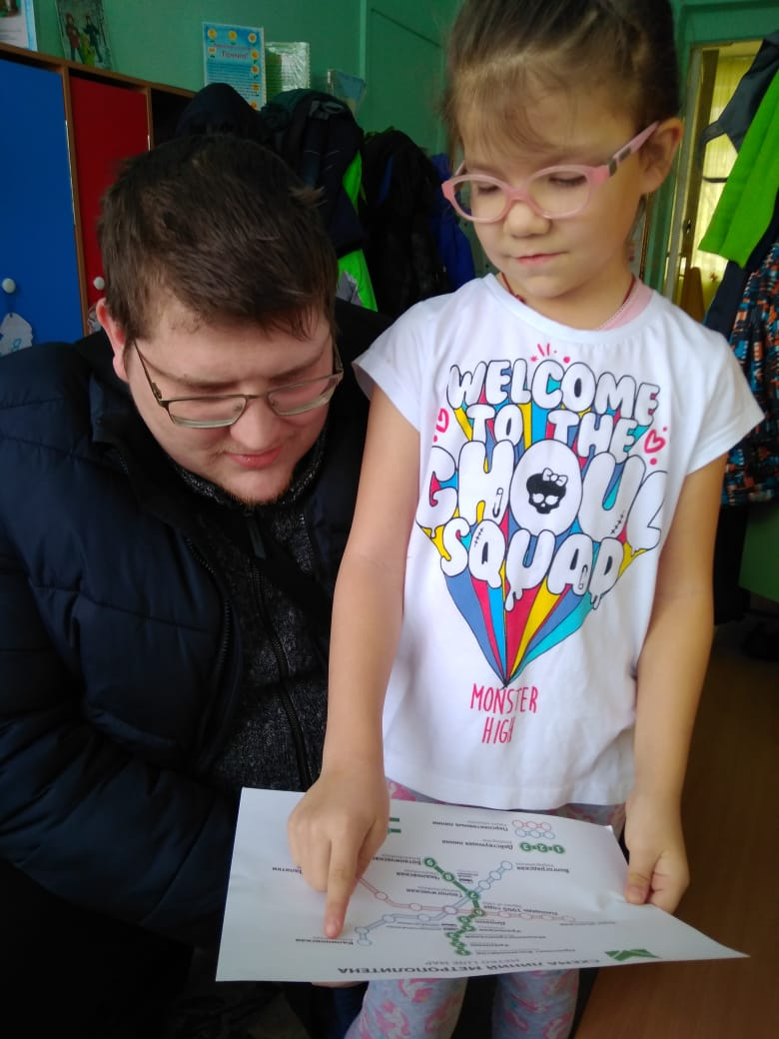
Увлекательная экскурсия с родителями по екатеринбургской подземке
Вечером дети показали схему метро родителям и предложили в выходные прокатиться и посмотреть станции нашего метро
Путешествие по станциям метро было познавательное и интересное

Slide 5
После путешествия по станциям метро, детьми были сделаны выводы о том, что каждая станция имеет свою особенность. Некоторые ребята захотели рассказать о понравившихся им станциях метро. Так получилась виртуальная экскурсия «Удивительное путешествие в подземный мир Екатеринбурга»
Ссылка на видео ниже
ССЫЛНА НА ВИДЕО НИЖЕ

Slide 6
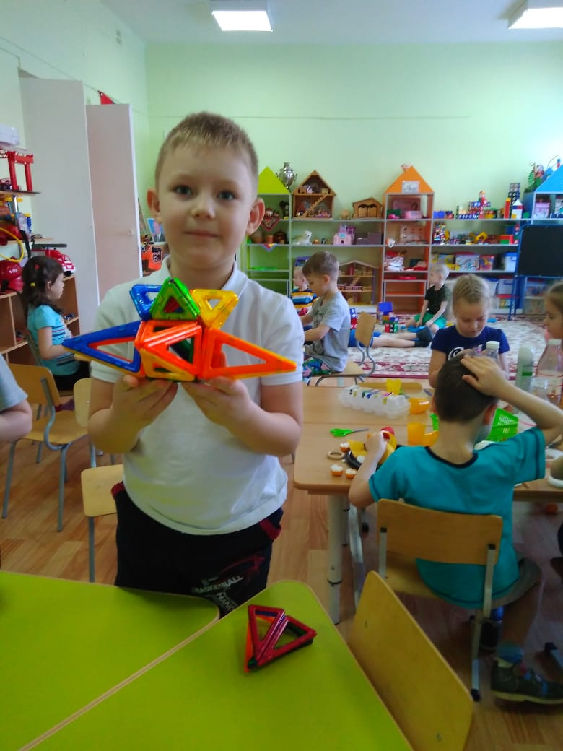
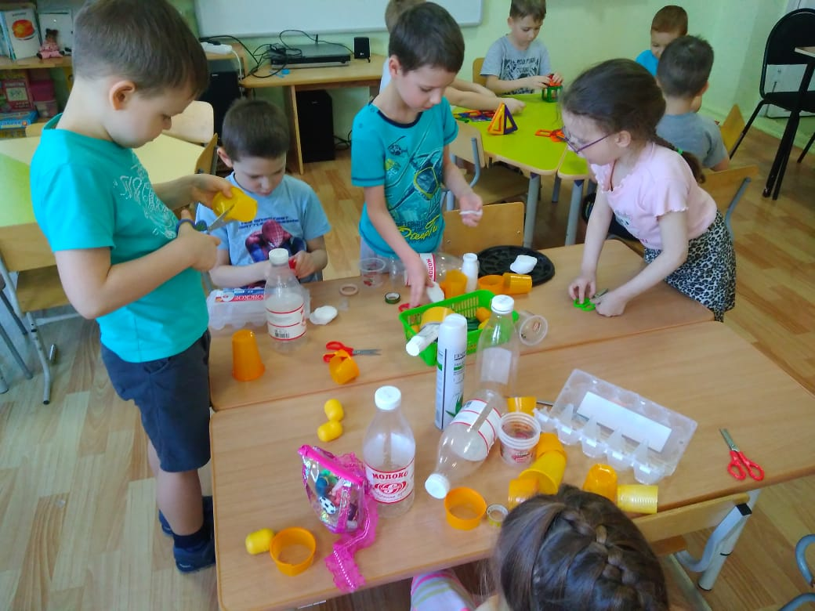
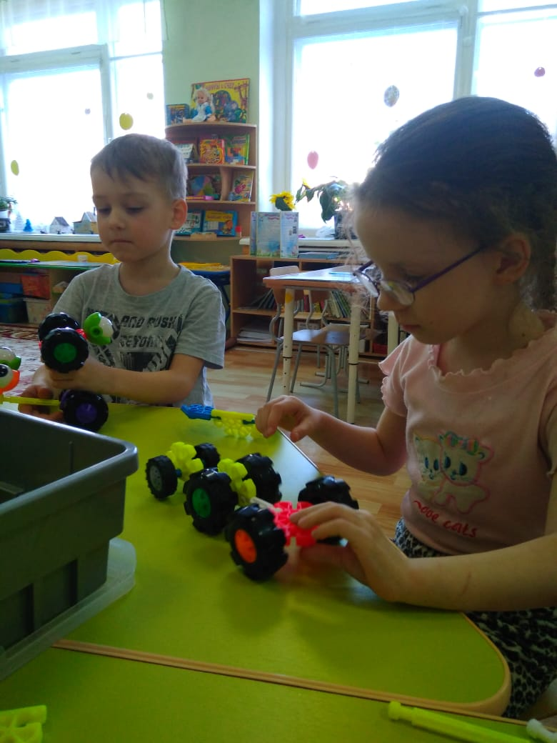
История возникновения нашего метро очень нас впечатлила и мы решили построить макет своей станции метро
Сначала мы не знали с чего начать. Каждый из нас пытался сооружать что-то свое из разных конструкторов и материалов
Диме пришла идея: поделиться на группы по интересам и выполнять свою часть задания по постройке макета станции метро.

Slide 7
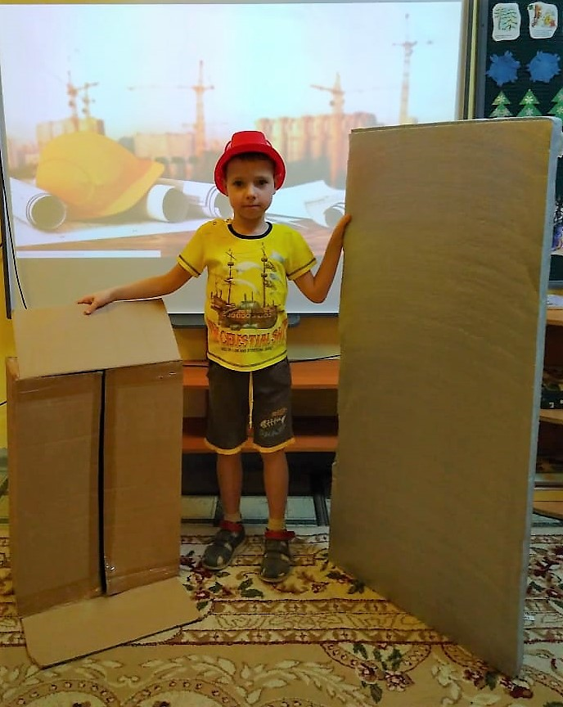
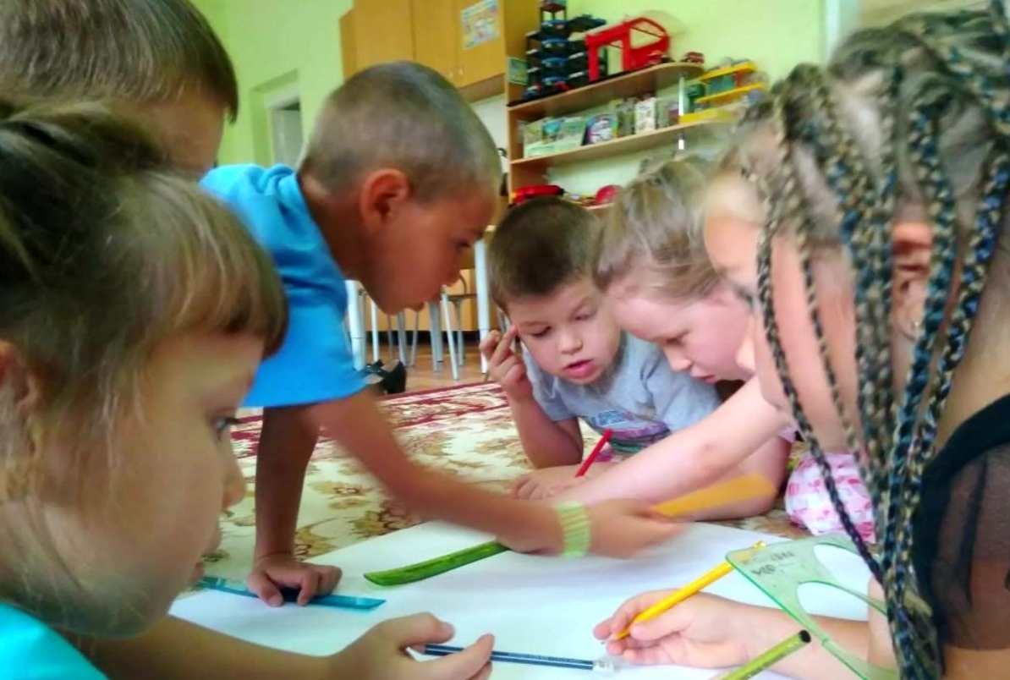
Так появился Отдел проектирования и архитектуры под руководством Кирилла.
Ребята приступили к разработке чертежа нашей будущей станции.
Были выбраны материалы и конструкторы для постройки (коробка и пеноплекс), которые Саша принес из дома
Будущие инженеры бурно обсуждали проект нашей станции

Slide 8
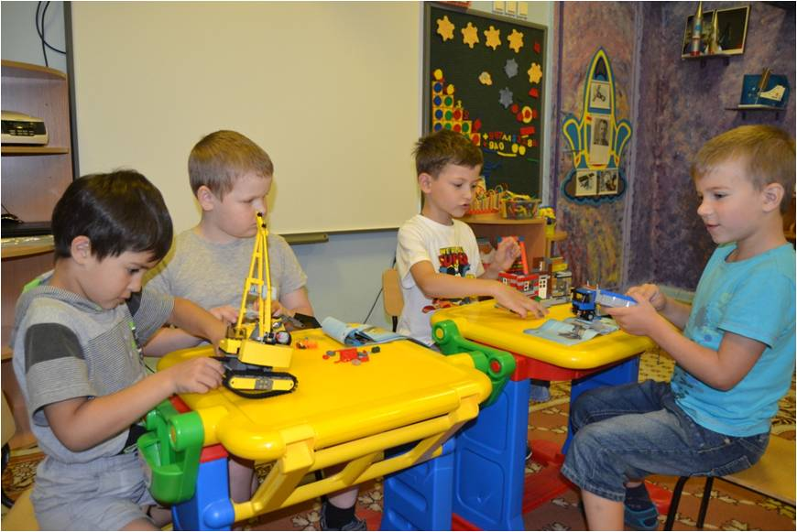
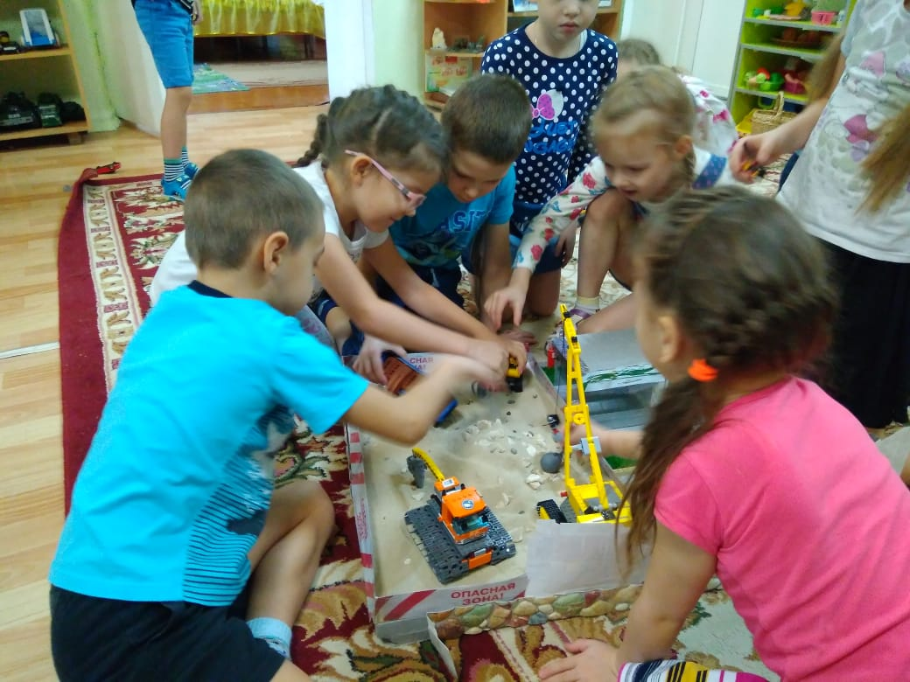
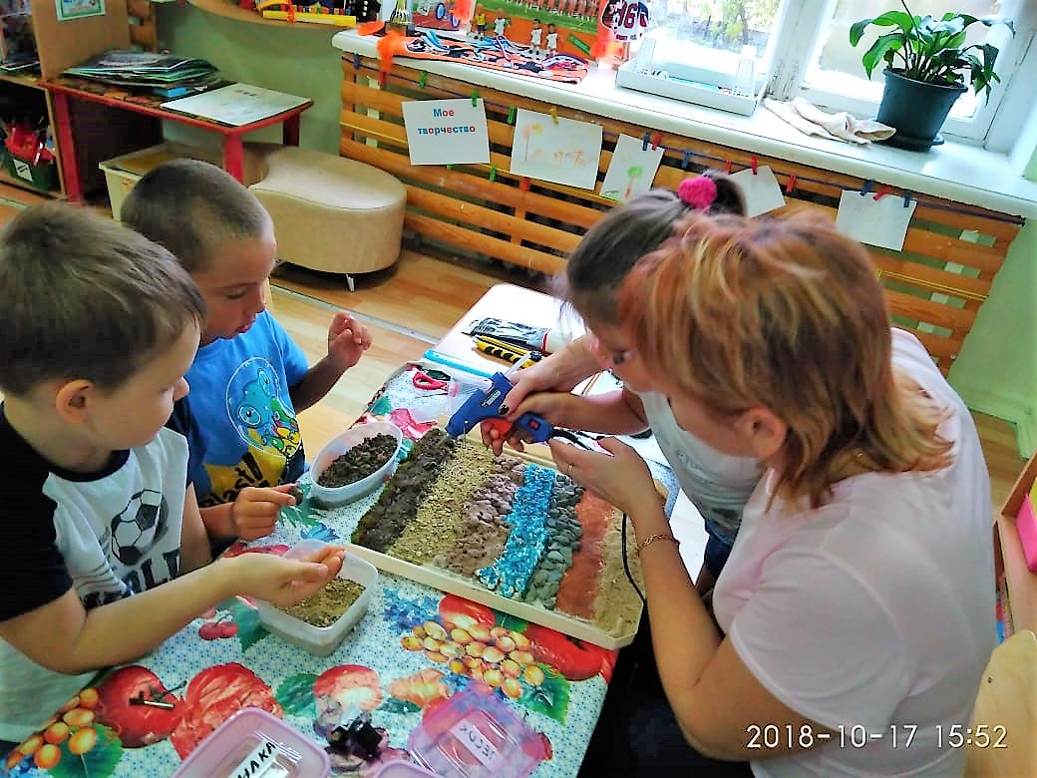
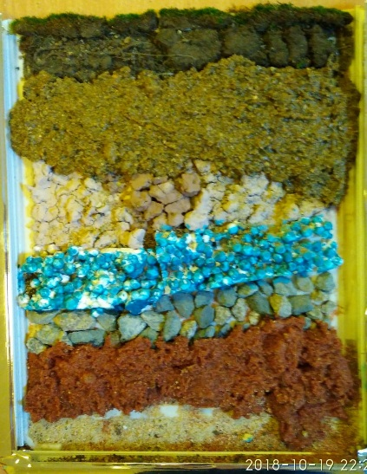
Бригада строителей под руководством Ромы с помощью спецтехники вырыли первый ковш грунта на месте постройки нашей станции.
Оказалось, что наша почва состоит из нескольких слоев.
Собираем спецтехнику из лего конструктора
Начинаем рыть тоннель
Изучаем слои грунта на нашей стройке
земля
песок
камни
грунтовые воды
глина
горные породы

Slide 9
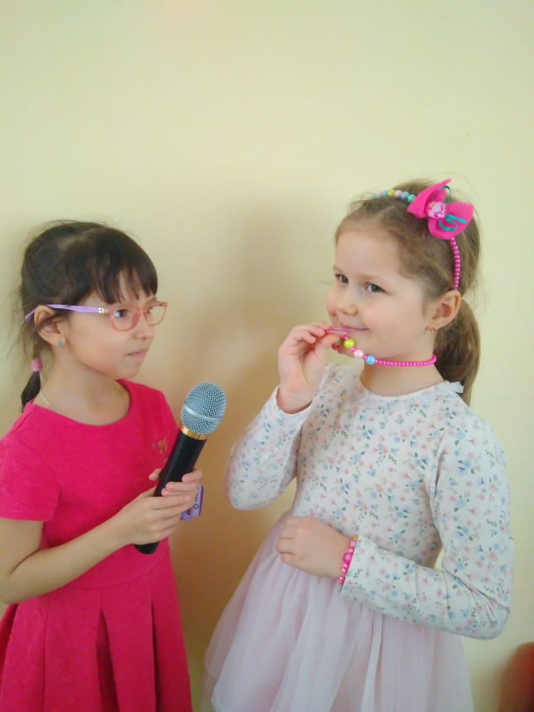
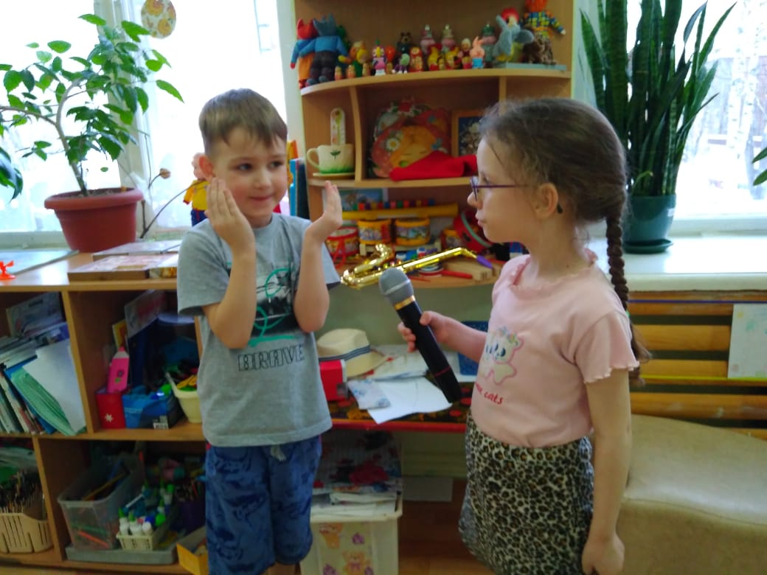
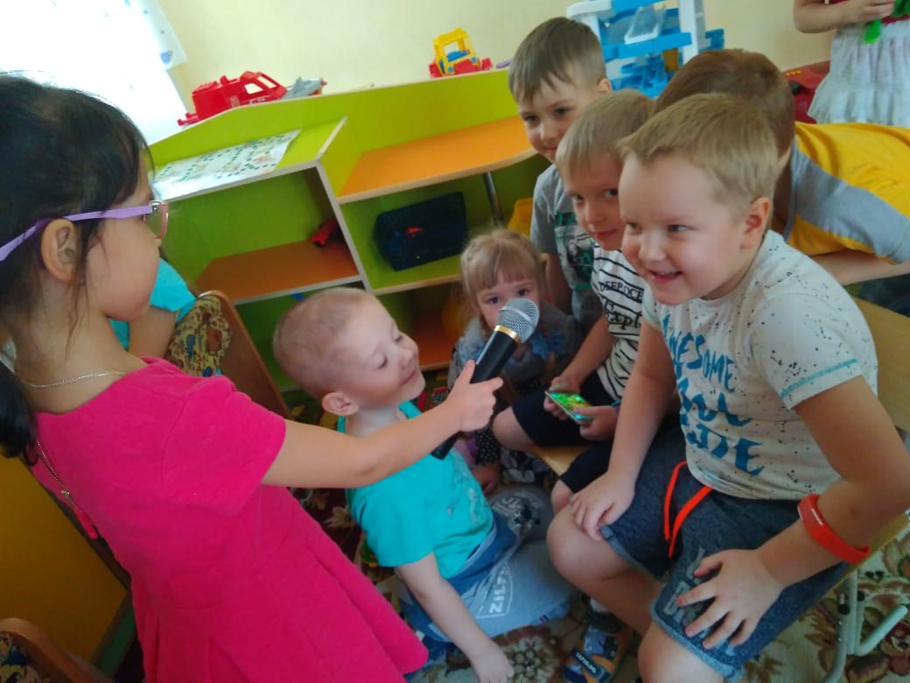
Команда маркетологов провела опрос будущих посетителей: Какой они хотят видеть станцию нашего метро? «Вот, что получилось:
«Пусть будут прозрачные двери на краю платформы, чтобы никто не упал на рельсы в ожидании поезда»
«Я хотела бы видеть на станции автоматы с игрушками и сладостями!»
«Установить интерактивную панель, чтобы пассажиры могли посмотреть нужную информацию или мультики»
Кирилл волнуется за безопасность
Знаток гаджетов – Витек
Сладкоежка Соня предложила

Slide 10
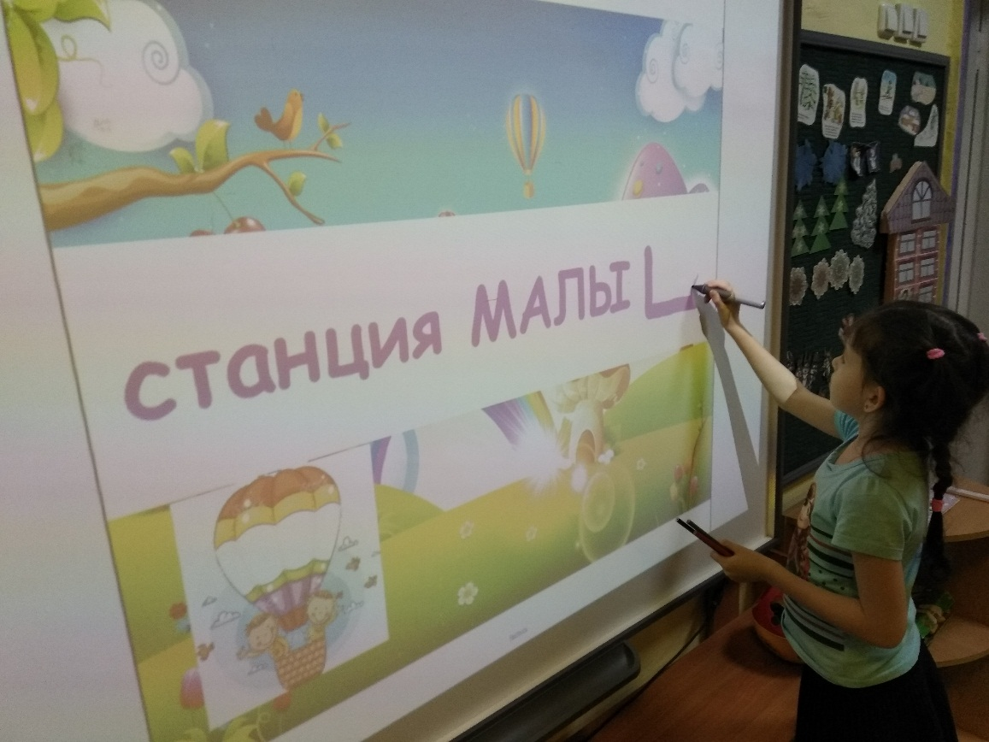
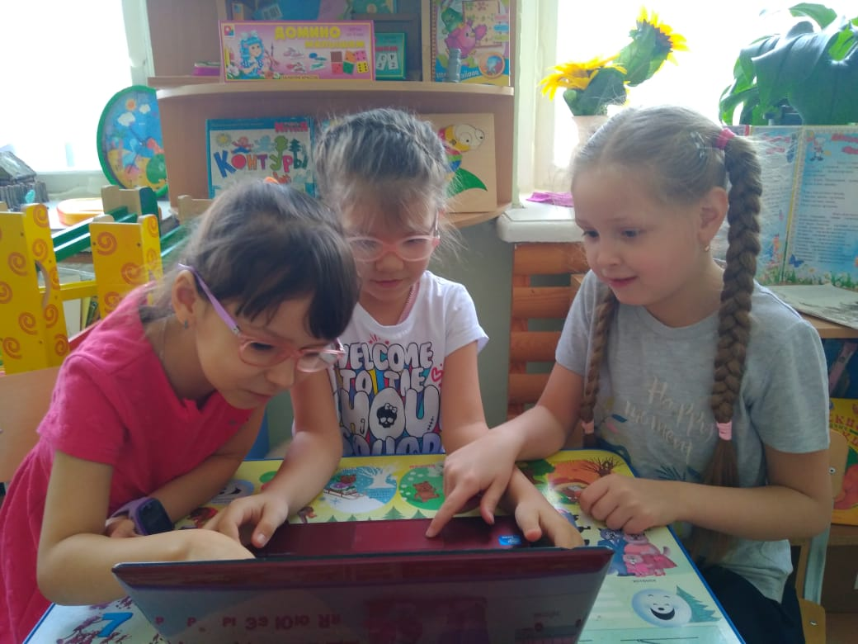
Креативный отдел во главе с Дашей принялись за разработку дизайна стен и платформы станции
Ксюша на интерактивной доске подобрала яркие картинки и написала название нашей станции МАЛЫШОК
Остальные девочки на ноутбуке добавили рисунку цвет, яркость и контраст и вывели на печать

Slide 11
Благодаря слаженной работе всех специалистов, работавших над проектом, наш макет станции метро «МАЛЫШОК» получился самым лучшим!
Интерактивная панель
Интерьер стен яркий
Есть киоск с игрушками и сладостями
Прозрачная
стена-щит для безопасности
Мы постарались учесть пожелания всех детей, ведь это они главные пассажиры!

Slide 12
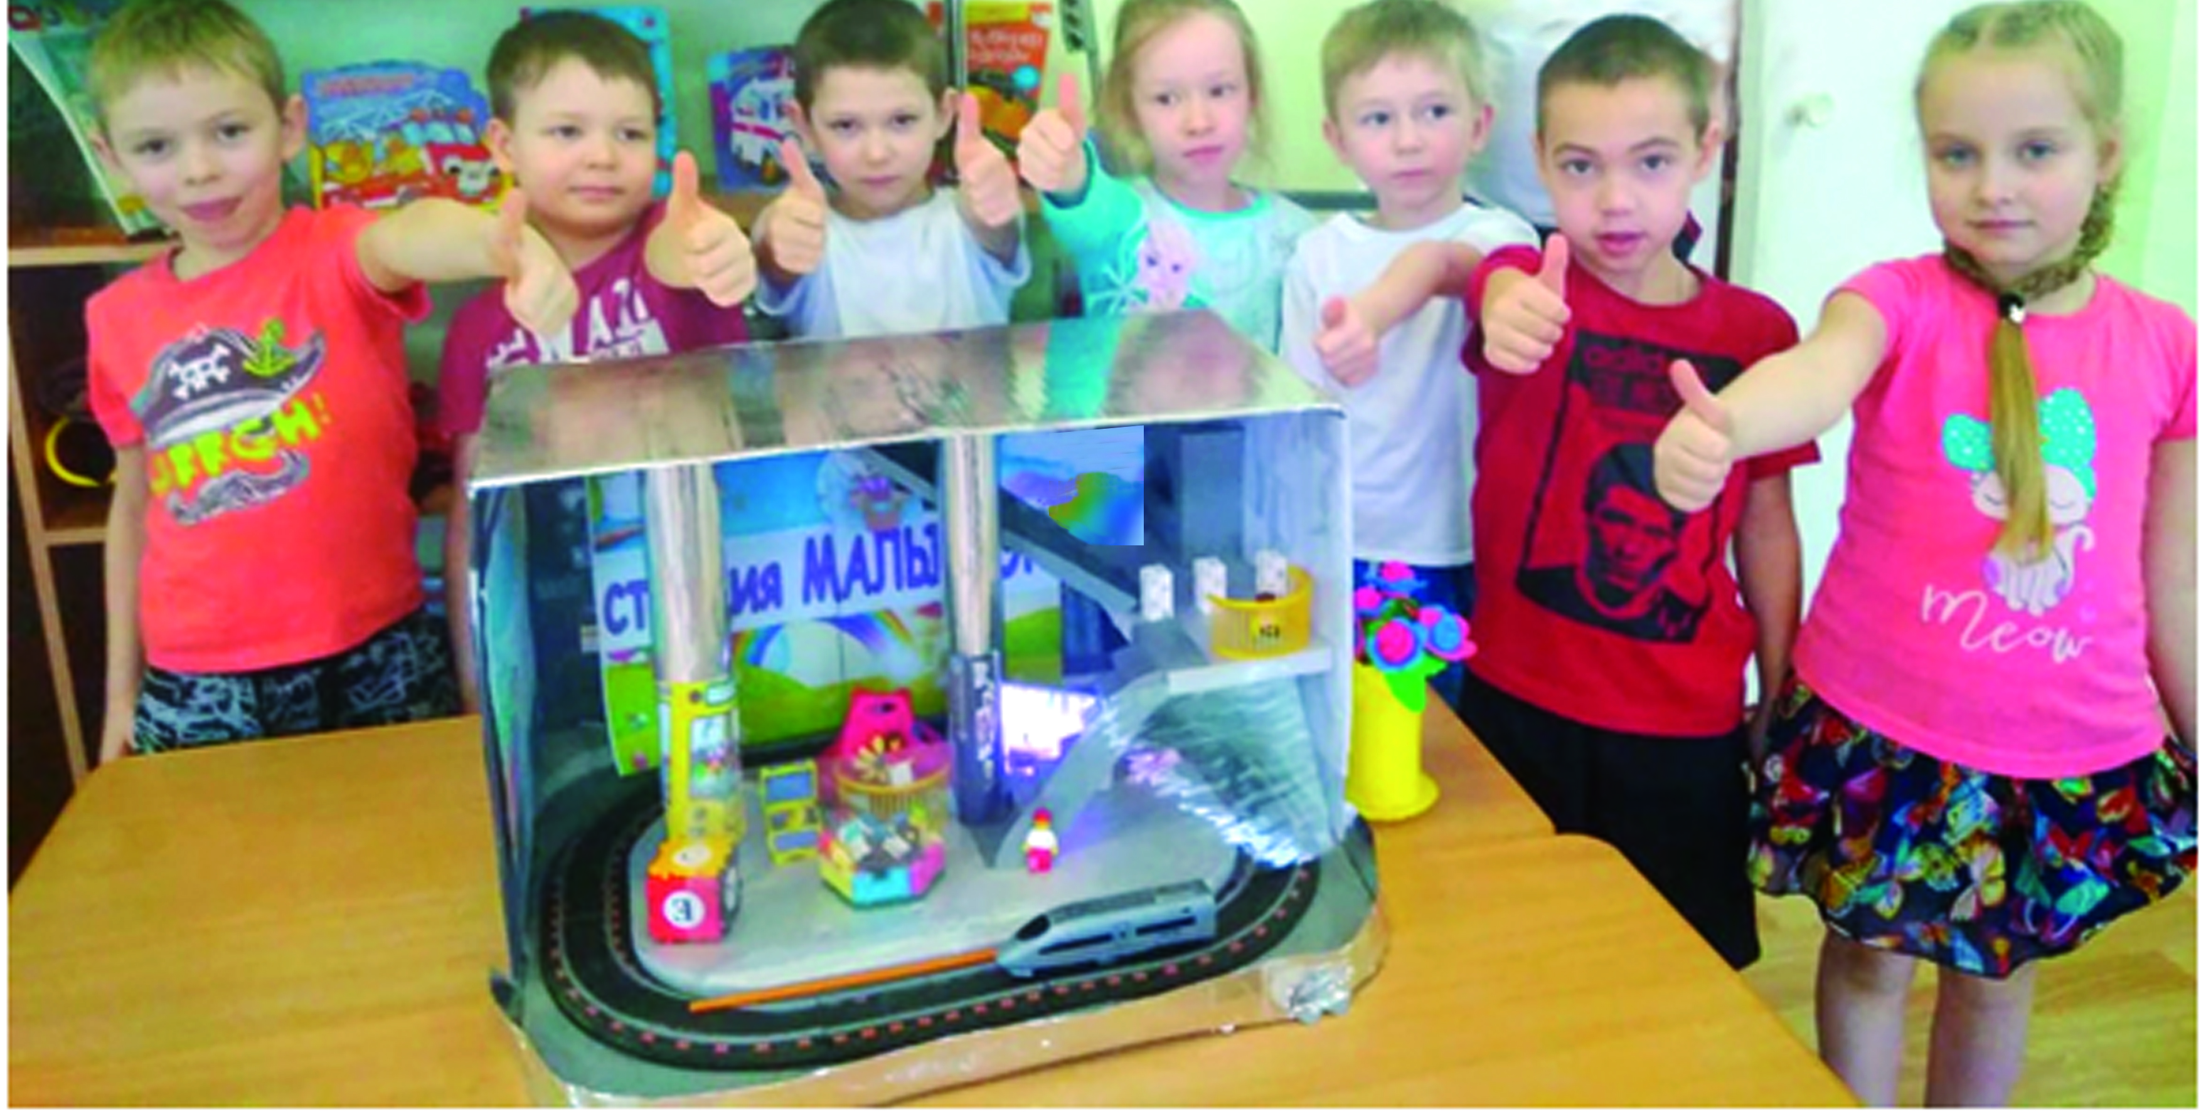
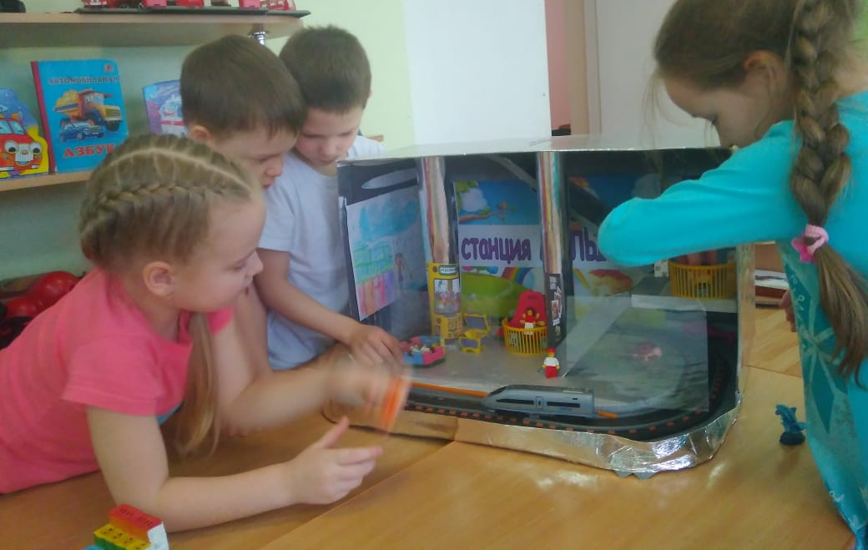
Играя с макетом, мы совершаем много открытий, узнаем что-то новое и интересное
Приходите к нам!
Мы расскажем вам много интересного про историю екатеринбургского метро и поиграем с нашим макетом!

